Slide 1
Segregacja odpadów: wszystko, co chcielibyście wiedzieć, ale baliście się zapytać...

Slide 2
Podstawowy model segregacji odpadów
W gminach obsługiwanych przez ZUOK Olsztyn rekomendowany jest czteropojemnikowy system zbiórki:
tworzywa i metale,
papier i karton,
szkło,
popiół paleniskowy.
Zbieranie odpadów zielonych (ogrodowych i parkowych) jest realizowane w zabudowie jednorodzinnej w workach, a w pozostałej zabudowie w systemie „wystawek” – podstawianie kontenera na zamówienie administratora nieruchomości, osiedla itp.
Od 01.07.2017 r. planowane jest rozbudowanie systemu selektywnej zbiórki o zbieranie odpadów biodegradowalnych – kuchennych. Sposób zbierania tego odpadu (pojemniki, worki) oraz wytyczne, jakie rodzaje odpadów mają być tak gromadzone określą gminy, informując swoich mieszkańców.
Pozostałe odpady selektywnie zbierane przyjmowane przez ZUOK:
opony,
odpady budowlane,
odpady gabarytowe,
ZSEiE,
odpady niebezpieczne i problemowe (leki, chemikalia, baterie itp.).
ZUOK obsługuje gminy, a nie pojedynczego mieszkańca. Każdy mieszkaniec powinien mieć umowę zawartą z gminą na odbiór odpadów, bezpośrednio albo poprzez administratora wspólnoty, spółdzielni. Jeżeli ktoś posiada dodatkowe odpady może za darmo oddać je do Punktu Selektywnej Zbiórki Odpadów Komunalnych (PSZOK) w swojej gminie. PSZOK dla Olsztyna mieści się w OZK Sp. z o.o., ul. Lubelska 45D.

Slide 3
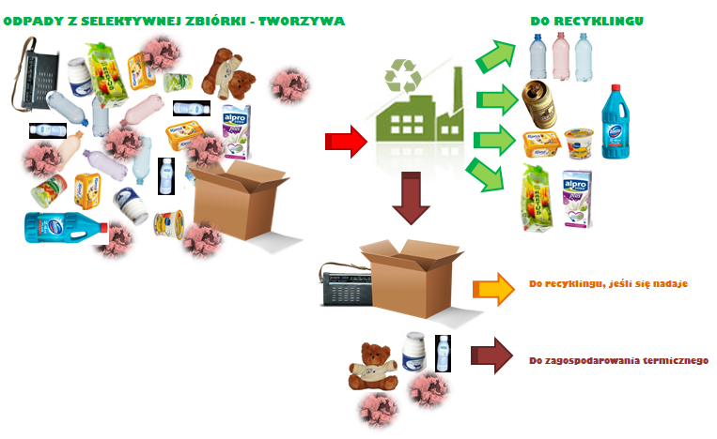
Przetwarzanie odpadów z selektywnej zbiórki (na przykładzie tworzyw)
W przetwarzaniu odpadów oddzielamy poszczególne surowce od siebie nawzajem i od zanieczyszczeń. Im mniej zanieczyszczeń, tym łatwiej rozsortować odpady. Zanieczyszczenia niepotrzebnie zwiększają pracę ludzi i maszyn oraz tworzą problem z ich zagospodarowaniem.

Slide 4
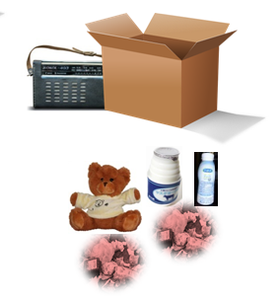
Zanieczyszczenia selektywnej zbiórki
Każdy rodzaj selektywnej zbiórki posiada swoje zanieczyszczenia, tj. materiały które przez niewiedzę lub niedbalstwo do niego trafiły.
Np. odpady z kontenera żółtego (tworzywa i metale) zawierają takie zanieczyszczenia, jak: papier, karton, zabawki, tekstylia, buty, pieluchy, klisze RTG, części urządzeń i sprzętów AGD itp.
Zanieczyszczeniem są też takie materiały, których nie można poddać recyklingowi, np. opakowania z tworzyw, których producent nie oznakował – nie wiadomo, z jakiego są wykonane plastiku.
Do recyklingu nie trafią również materiały zatłuszczone, zabrudzone lub zalane wodą. Dotyczy to zwłaszcza papieru. Papier mokry, brudny, np. zużyte papierowe ręczniki, czy karton wystawiony na deszcz staną się zanieczyszczeniem selektywnie zebranej makulatury w niebieskim pojemniku.
Źle przygotowany odpad - np. nie do końca opróżniona butelka mleka - może zanieczyścić całą zawartość kontenera i sprawić, że trud włożony w segregację pójdzie na marne – odpady nie będą się nadawały do recyklingu.

Slide 5
Niska jakość odpadów z selektywnej zbiórki
W 2016 r. ZGOK Olsztyn otrzymał od gmin 11,5 tys. ton odpadów papieru, tworzyw, metali i szkła. Z tego do recyklerów przekazał 9,8 tys. ton (85%).
Odpady z selektywnej zbiórki mają niską jakość, ponieważ nawet 20% masy odpadów przetwarzanych na linii sortowania to zanieczyszczenia.
Szkło selektywnie zbierane zanieczyszczone jest głównie workami, w jakie się je zbiera w zabudowie jednorodzinnej. Nie jest to duży problem.
Papier z niebieskich kontenerów zanieczyszczony jest przede wszystkim woreczkami foliowymi, jednorazowymi reklamówkami. Papiernie odbierające surowiec zwracają do zakładu cały ładunek, jeśli stwierdzą choćby jedną foliową torebkę! W selektywnie zbieranym papierze zanieczyszczeniem są również opakowania tetrapak (po soku). Materiały te musimy wysortować.
Najwięcej problemów z zanieczyszczeniami mamy z odpadami tworzyw z selektywnej zbiórki...

Slide 6
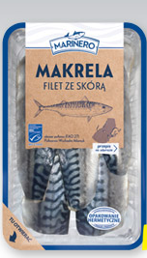
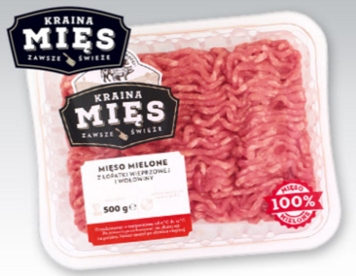
Zasady sortowania odpadów
Zasady prawidłowego sortowania odpadów:
do kolorowych pojemników i worków wrzucamy tylko te odpady, które powinny tam trafić – nie wrzucamy materiałów stanowiących zanieczyszczenia;
dbamy o jakość posegregowanych odpadów, zgniatamy, nie dopuszczamy do zamoczenia;
opróżniamy opakowania z zawartości przed wrzuceniem do kontenera/ worka;
jeśli odpad składa się z różnych materiałów trzeba rozdzielić go na składniki – jeśli to jest możliwe; każdy ze składników powinien trafić do właściwego kontenera/ worka;
nie wrzucamy do kontenera odpadów zapakowanych w inne opakowanie – np. gazet w foliowej reklamówce, opakowań plastikowych włożonych jedno w drugie itp.
możemy wywierać presję na producentów towarów, nie kupując produktów w opakowaniach bez oznaczeń recyklingowych (PAPIER, PET, PE, PS, Tetrapak, PP......)

Slide 7
Typowe zanieczyszczenia frakcji szkło
żywność i napoje, które pozostały w opakowaniu,
szkło stołowe, fajans, porcelana i ceramika,
lustra, szkło okienne,
żarówki, lampy neonowe, fluorescencyjne, reflektory, izolatory,
szkło żaroodporne,
doniczki ceramiczne,
szkło okularowe,
szyby samochodowe,
znicze z pozostałościami stearyny lub puste.

Slide 8
Typowe zanieczyszczenia frakcji papier
zabrudzony, zatłuszczony papier,
papier z folią (np. laminowany),
papier lakierowany,
papier przebitkowy, termiczny, faksowy,
worki po cemencie, tapety,
pieluchy jednorazowe,
papiery i artykuły higieniczne (ręczniki papierowe, waciki, chusteczki),
papierki po słodyczach.

Slide 9
Typowe zanieczyszczenia frakcji tworzywa
żywność i napoje, które pozostały w opakowaniu,
odpady organiczne, liście, gałązki, odchody zwierząt, odpadki kuchenne,
papier laminowany,
klisze RTG,
woreczki metalizowane po kawie,
pieluchy jednorazowe,
sznurki, taśmy, linki, sieci,
butelki po oleju spożywczym,
opakowania po olejach, chemikaliach i farbach,
znicze, skrzynki, obudowy po sprzęcie RTV i AGD,
baterie, leki,
buty i tekstylia.

Slide 10
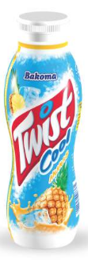
FAQ czyli Trudne Sprawy...
Czy z butelki, słoika zdejmować nakrętkę i obwolutę?
TAK
Generalna zasada segregacji odpadów mówi, aby odpad składający się z różnych materiałów rozdzielić na części składowe, jeśli to jest możliwe. W miarę możliwości zdejmujemy więc nakrętkę, pierścionek pod nakrętką i obwolutę, ponieważ są wykonane z innych materiałów, niż sama butelka. Każdą z tych rzeczy wrzucamy potem do odpowiedniego kontenera. Nie wkładamy gazet do foliowego, zawiązanego woreczka, ani butelek plastikowych nie zawijamy w folię.
Koniecznie zdejmujmy przezroczystą folię, którą niektórzy producenci stosują zamiast papierowej nalepki! Jest to folia PCV zakłócająca procesy recyklingu.

Slide 11
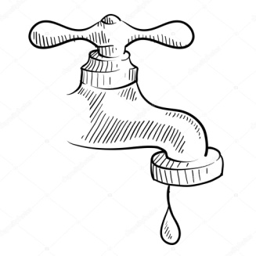
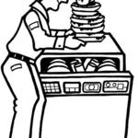
FAQ czyli Trudne Sprawy...
Czy trzeba myć opakowania?
NIE
Opakowanie nie musi być czyste, ale powinno być suche. Zawartość można wygarnąć łyżeczką lub wysączyć do ostatniej kropli odwracając opakowanie „do góry nogami”. Płukanie opakowań produkuje niepotrzebne ścieki.
Idealne przygotowanie do recyklingu zapewnia zmywarka!

Slide 12
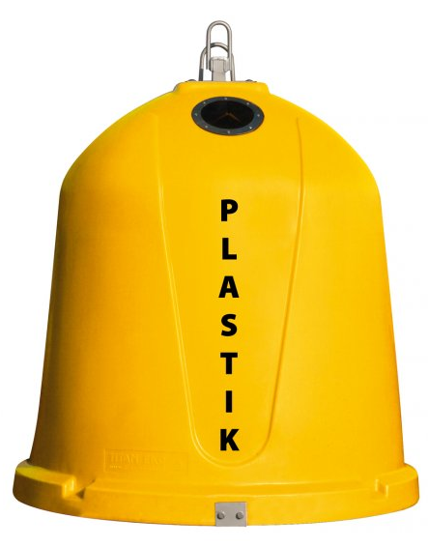
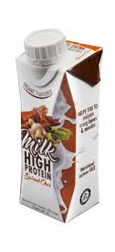
FAQ czyli Trudne Sprawy...
Zgniatać, czy nie zgniatać?
TAK
Zgniatanie, spłaszczanie jest bez znaczenia dla przydatności do recyklingu, ale oszczędza miejsce w kontenerze.
Gdzie wrzucać kartoniki po soku?
W gminach obsługiwanych przez ZUOK Olsztyn opakowania tetrapak (po soku, mleku) wrzucamy do żółtego kontenera.

Slide 13
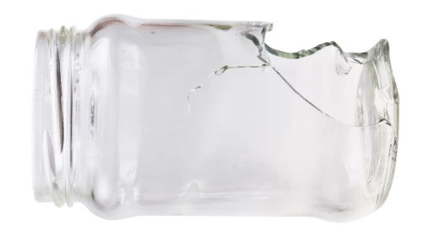
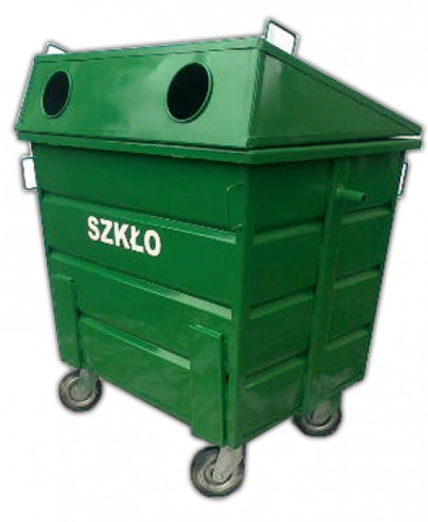
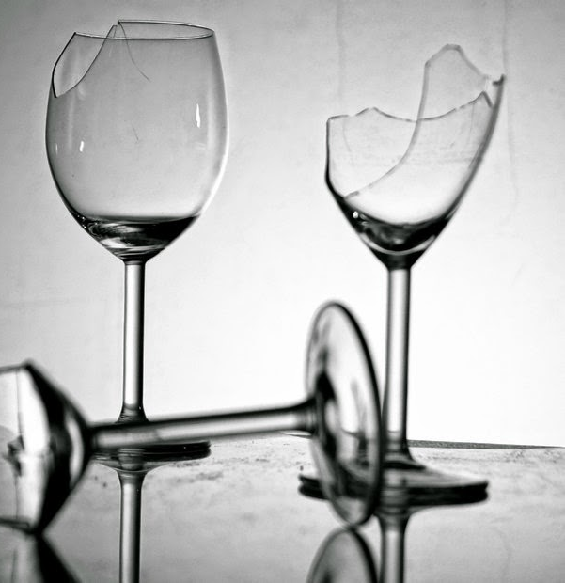
FAQ czyli Trudne Sprawy...
Czy opakowania szklane wrzucane do zielonego kontenera muszą być całe – niestłuczone?
NIE
Szkło w kontenerze tłucze się w czasie transportu i rozładunku. Stłuczkę z butelek i słoików wrzucamy do kontenera tak samo, jak całe opakowania.
Uwaga – nie wrzucamy stłuczonej szklanki czy kieliszka! Nie są one wykonane ze szkła opakowaniowego, lecz stołowego. Taki rodzaj stłuczki powinien trafić do odpadów zmieszanych.

Slide 14
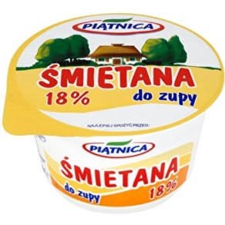
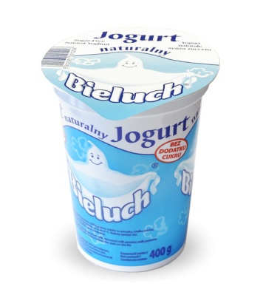
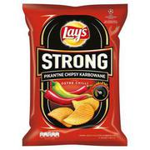
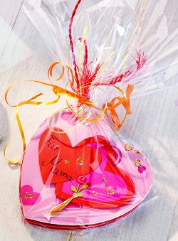
FAQ czyli Trudne Sprawy...
Podobno niektóre opakowania, np. kubeczki po śmietanie, nie nadają się do recyklingu... Czy segregować je mimo to?
TAK
Recyklerzy zwykle zainteresowani są odbiorem tych surowców, które przynoszą największy zysk lub są najłatwiejsze do przetworzenia. ZUOK wytwarza takie surowce, które znajdują zbyt. Niektóre surowce nie interesują obecnie recyklerów, ale wcześniej czy później również one będą trafiać do recyklingu. Im więcej osób będzie segregować w domu takie nietypowe materiały, tym łatwiej będzie rozpocząć wytwarzanie nowych surowców w sortowni.
Przykłady: kubeczki PS po śmietanie, jogurcie, folia szeleszcząca na bombonierkach, torebki po chipsach, butelki PET w nietypowych kolorach – czarne, brązowe, srebrne itp.

Slide 15
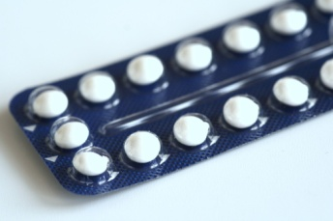
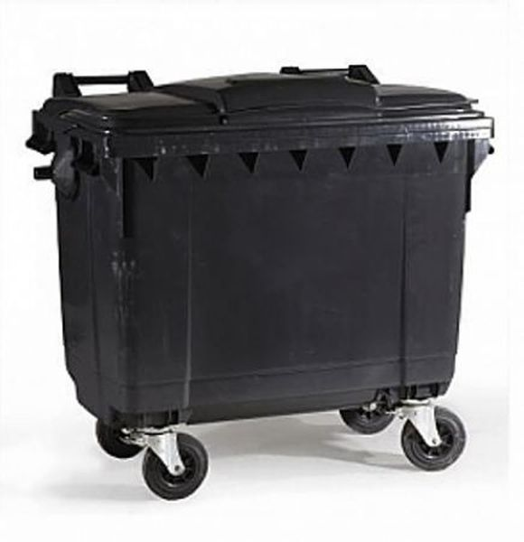
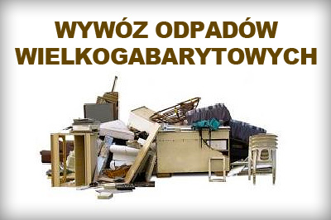
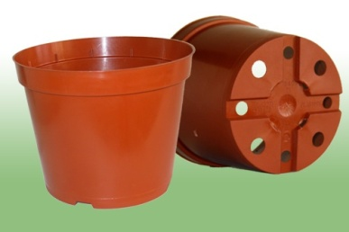
FAQ czyli Trudne Sprawy...
Co z odpadami, które są nietypowe lub nie są opakowaniami?
Każdy rodzaj odpadów selektywnie zbieranych można dostarczyć bezpłatnie do PSZOK.
Na co dzień trzeba:
leki, igły, strzykawki – wrzucić do oznakowanych pojemników w niektórych aptekach;
plastikowe butelki po oleju spożywczym – wrzucić do odpadów zmieszanych; szklaną butelkę po oliwie można wrzucić do zielonego kontenera;
papier po maśle – wrzucić do odpadów zmieszanych;
doniczki i ogrodowe krzesełka – małe można wrzucić do żółtego kontenera, duże złożyć razem z odpadami gabarytowymi do wywozu.

Slide 16
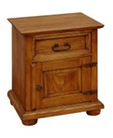
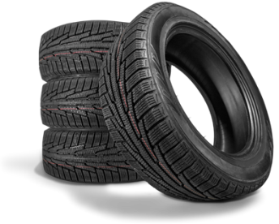
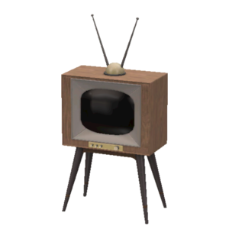
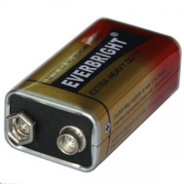
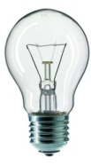
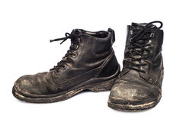
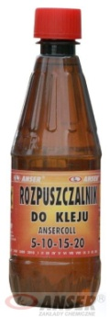
FAQ czyli Trudne Sprawy...
wieszaki do ubrań – plastikowe i drewniane, opony, części samochodowe, meble, zlewy – złożyć razem z odpadami gabarytowymi do wywozu; zanim wyrzucisz, spróbuj sprzedać niepotrzebny sprzęt, np. przez serwisy z ogłoszeniami;
RTV, AGD, świetlówki – oddać w sklepie sprzedającym nowy sprzęt;
baterie – wrzucić do specjalnych pojemników w biurach, sklepach;
tekstylia – wrzucić do pojemników na używaną odzież.
Odpady niebezpieczne, jak farby, rozpuszczalniki, środki ochrony roślin, płyny akumulatorowe, odczynniki fotograficzne koniecznie trzeba dostarczyć do PSZOK. Wrzucając je do odpadów zmieszanych narażasz ludzi pracujących w zakładzie przerobu odpadów.

Slide 17
Dziękuję za uwagę
Prezentację można znaleźć na stronie: www.zgok.olsztyn.pl
kontakt: zgok@zgok.olsztyn.pl

